Slide 1






Пізнаємо природу
6 клас
Урок 12
Хімічні явища й ознаки, що їх супроводжують

Slide 2

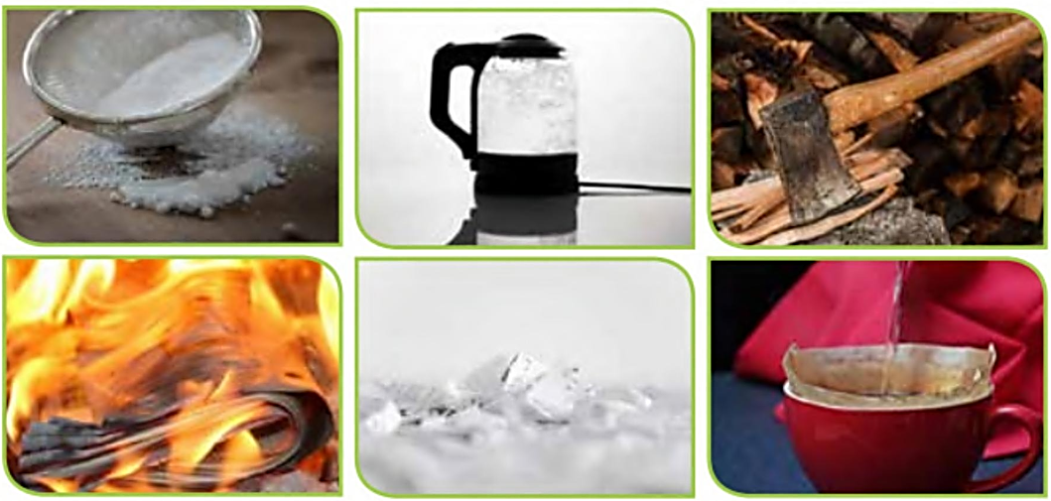



Розгляньте колаж й усно опишіть, яких змін зазнають зобра­жені на ньому тіла й речовини. Висловіть припущення, чи утворюються нові речовини у кожному випадку.

Slide 3
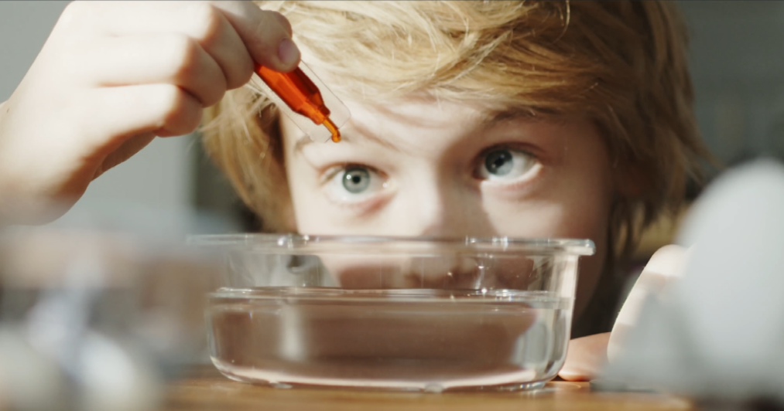
Для хімічних явищ більш поширеною є назва хімічні реакції. В результаті хімічних явищ/хімічних реакцій від­бувається перетворення одних речовин на інші. Нові речовини будуть складатися лише з тих атомів, що міс­тились у взятих для реакції речовинах. Атоми інших хімічних елементів не утворюються.

Slide 4


Як видно з малюнку, структурними частинками, наприклад, графіту є атоми Карбону, кисню молекули, які утворені з двох атомів Оксигену. Під час хімічної реакції зв’язки між атомами Оксигену у молекулі кисню зруйнувались. Натомість ато­ми Оксигену встановили нові зв’язки з атомом Карбону. Відбулось утворення нової речовини — вуглекислого газу.
О
О
С
С
О
О
Вуглець
Кисень
Вуглекислий газ

Slide 5
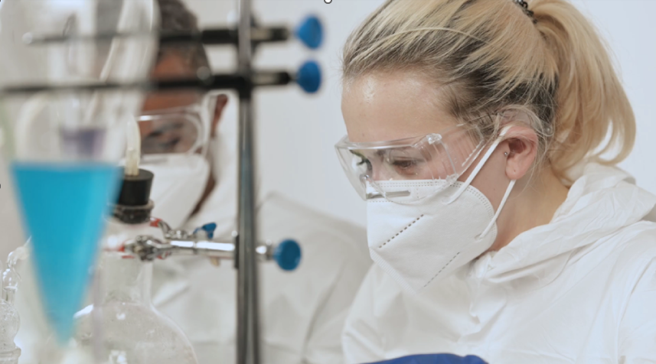

1. Виділення газу.
Якщо до харчової соди долити оцет, відразу ж починається активне виділення вугле-кислого газу. Він не підтримує горіння, тому запалений сірник гасне.

Slide 6
Повну презентацію дивіться у відеоуроці

